Slide 1
Кто как разговаривает
Бакаева Марина Николаевна
учитель-логопед МАДОУ №310
г. Ростова-на-Дону

Slide 2
Наши – то животные не молчат,
Наши – то животные по – разному
кричат:
, а

Slide 3
, а

Slide 4
, а

Slide 5
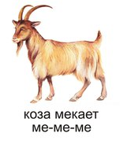
, а

